Slide 1
Brug af (løst) Raster
Fokuseret / parallelt
  Løst raster på lejet
  Løst raster på traumeleje
Forskel i SID

Slide 2
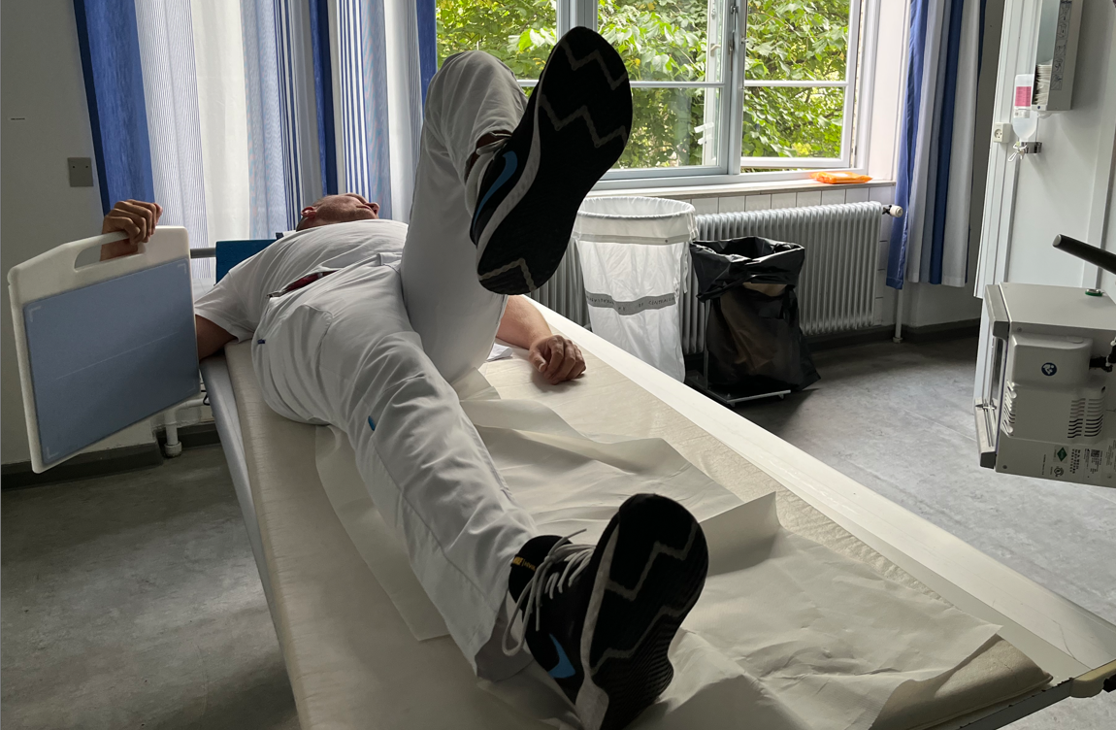
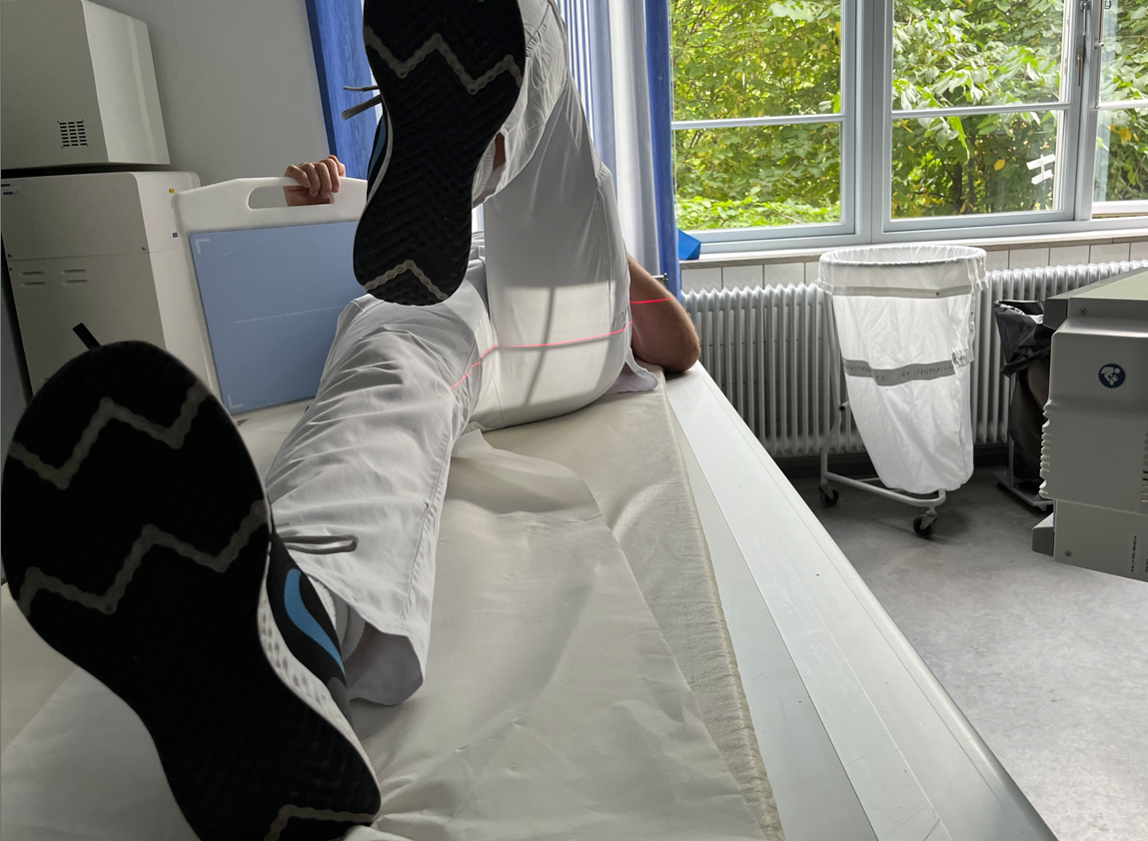
Hvordan placerer vi et løst raster?

Slide 3
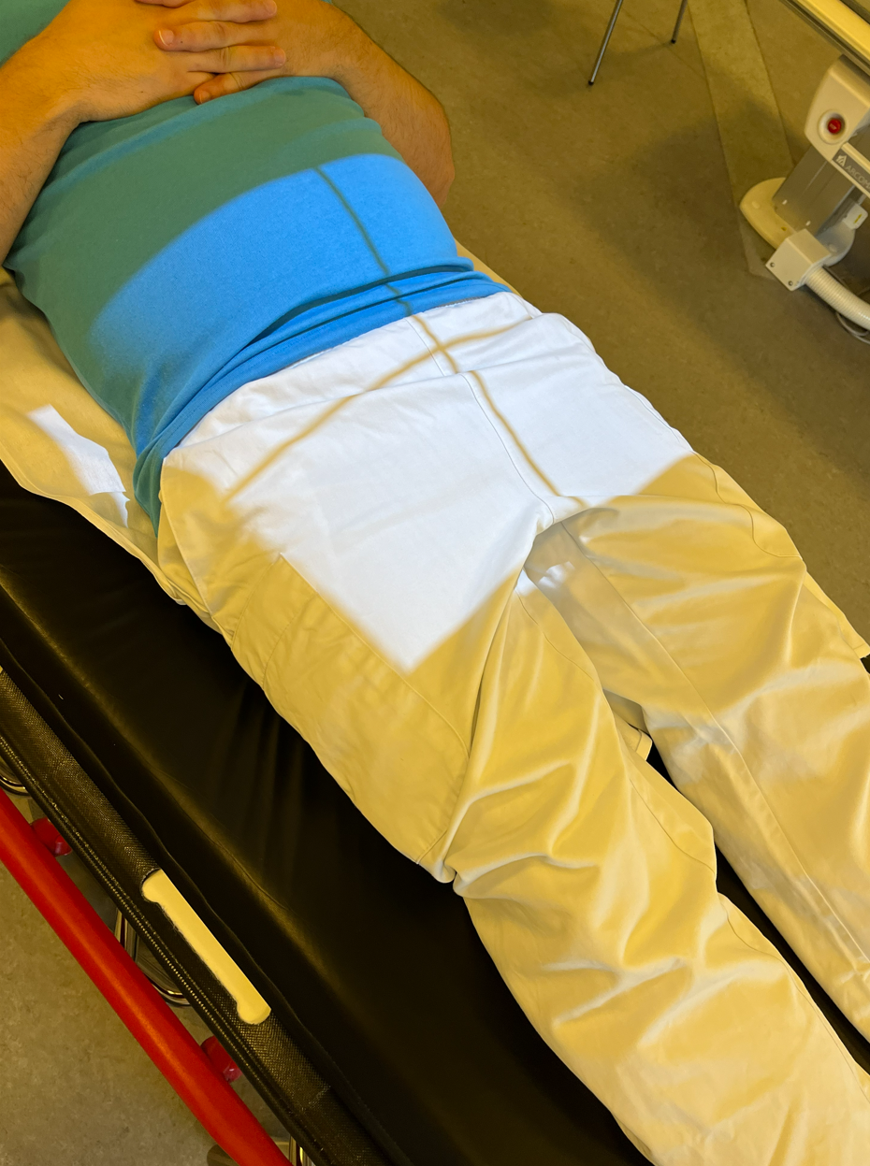
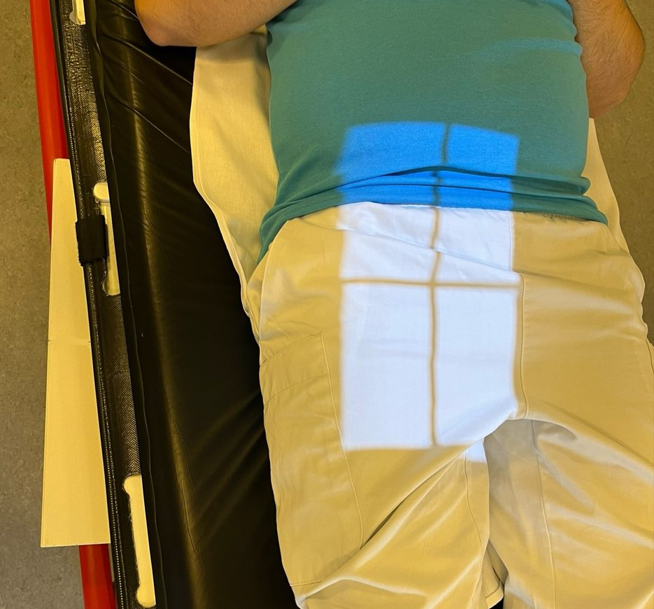
Kan detektors positionen justeres?

Slide 4
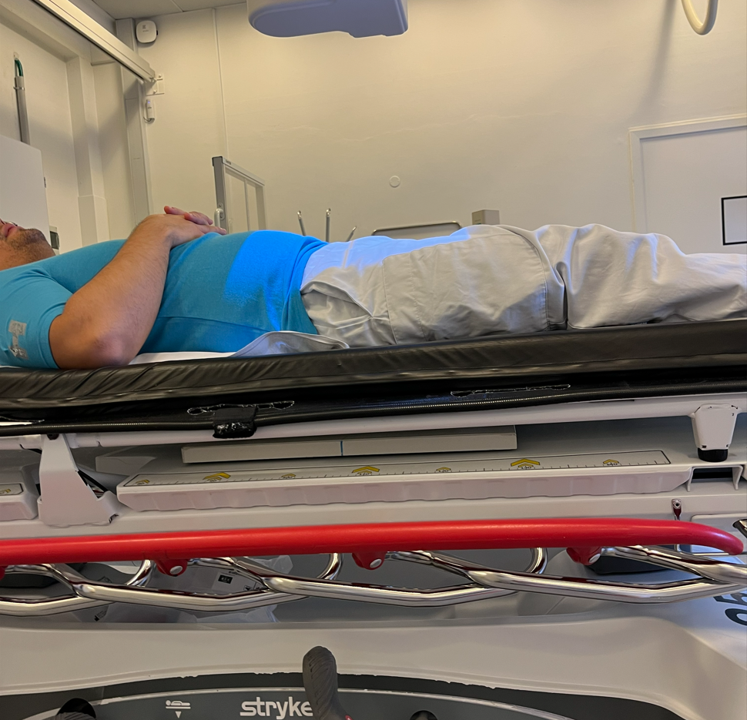
Brug af løst raster
Detektor inkl. Raster står på lejet eller i holder ved siden?
Hvordan sikre man at centralstrålen rammer midt på rasteret?
Detektor under patienten, men hvor er midten?
Der er taget traume-bækken, der skal suppleres med en hofte optagelse!

Slide 5
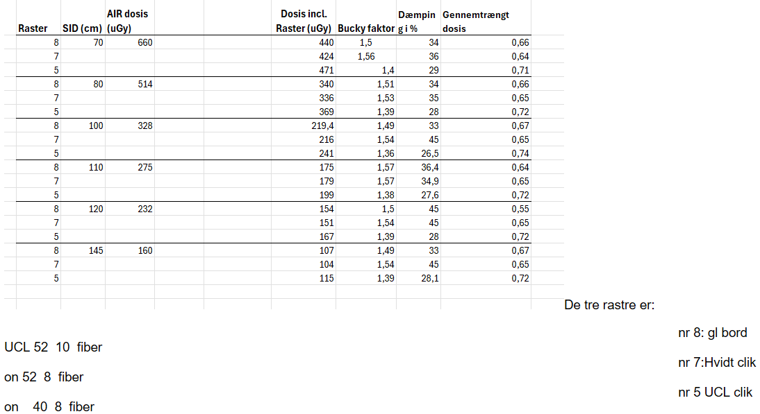
Korrekt SID
Fokuseret raster med forskellig SID? (110cm)
Får det betydning for absortionen i %?
Dosis er målt decentralt!
  8 = 52 lp/cm, Ratio 10:1
  7 = 52 lp/cm, Ratio 8:1
  5 = 40 lp/cm, Ratio 8:1

Slide 6
Forskel i gennemtrængt dosis!
0,64 – 0,67
Dvs 5% i forskel
Højeste gennemtrængt dosis SID = 100cm?

Slide 7
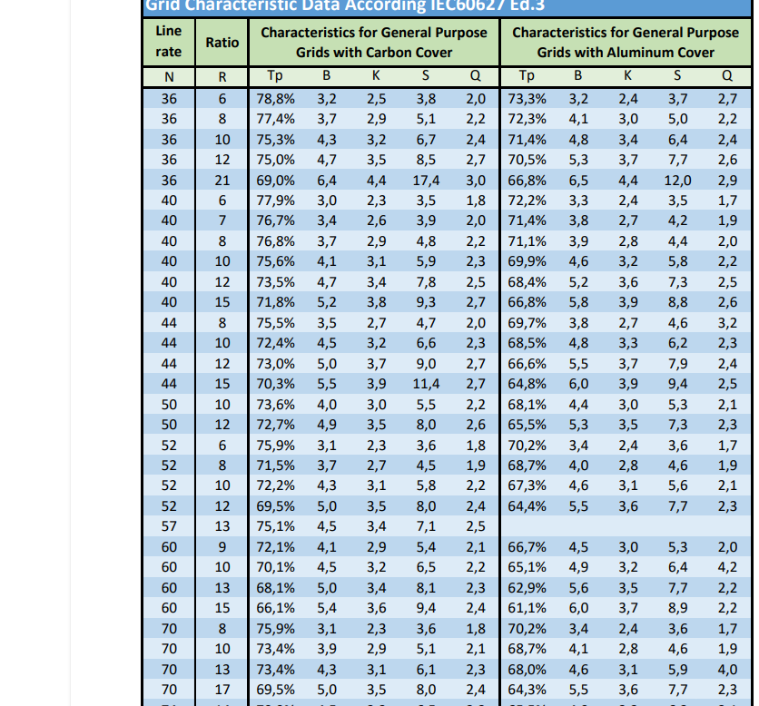
Hvad mangler vi at undersøge?
Hvilken betydning får det hvis man ikke centrerer korrekt på et fokoseret raster?
Hvad med billedkvalitet og interspace materiale?
Forskel på en bækken/thorax optagelse med fokuseret vs parallelt raster?
Hvad sker der med dosis hvis der decentreres på et fokuseret raster?

Slide 8
Hvorfor nyt raster? (>5år siden)
Svingende kvalitet af raster
Fiber interspace materiel kunne se på optagelser
Skift til AL raster, som har en højere kvalitet og bedre billedkvalitet.
Al koster mere dosis
  Pga mindre slør fra raster, kan dosis så sænkes?

Slide 9
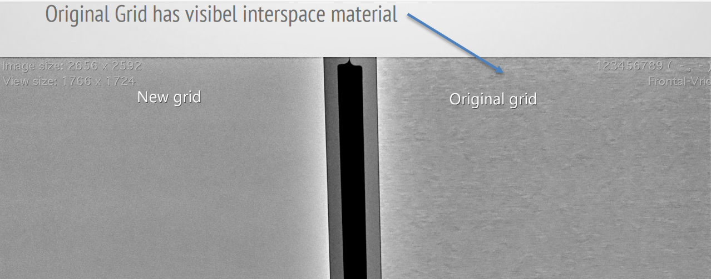
Interspaces materiale: Al(New) / Fiber(Original)

